Slide 1
Expectation-Maximization Algorithm
Shangsong Liang
Sun Yat-sen University
Original materials are available from:
https://zhuanlan.zhihu.com/p/40991784

Slide 2
EM算法历史
EM算法即期望最大化算法，由Dempster等人在1976年提出[1]。
这是一种迭代法，用于求解含有隐变量的最大似然估计、最大后验概率估计问题。
EM算法在机器学习中有大量成功的应用，典型是求解高斯混合模型，隐马尔可夫模型。
求解的机器学习模型中有隐变量存在，并且要估计模型的参数，EM算法很多时候是首选算法。

Slide 3
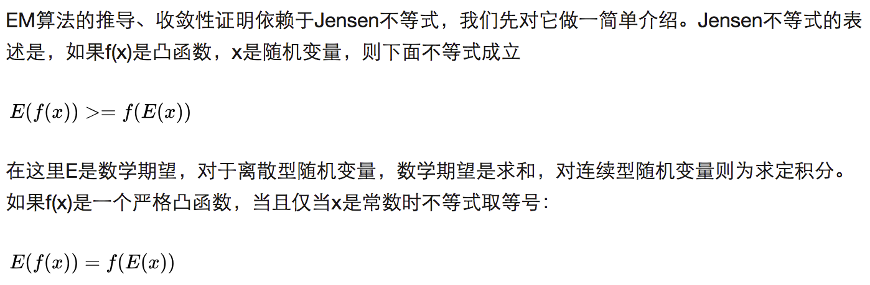
Jensen 不等式

Slide 4
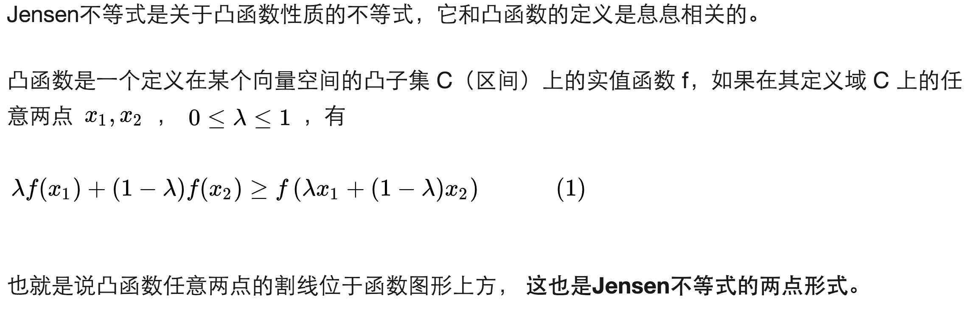
Jensen 不等式

Slide 5
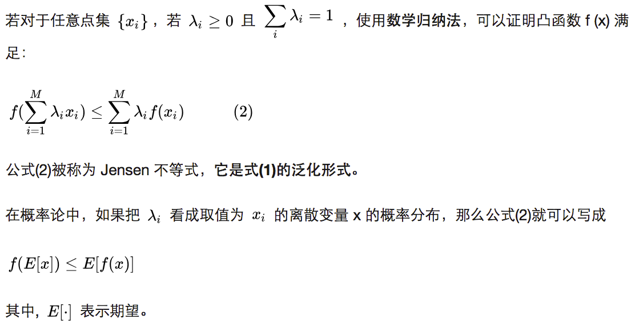
Jensen 不等式

Slide 6
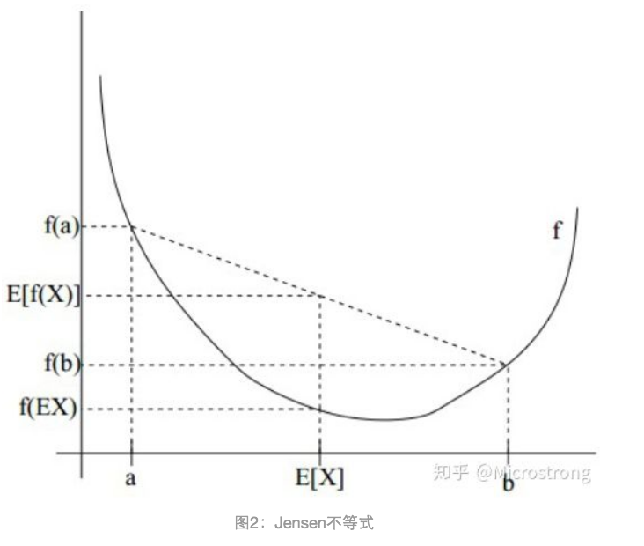
Jensen 不等式

Slide 7
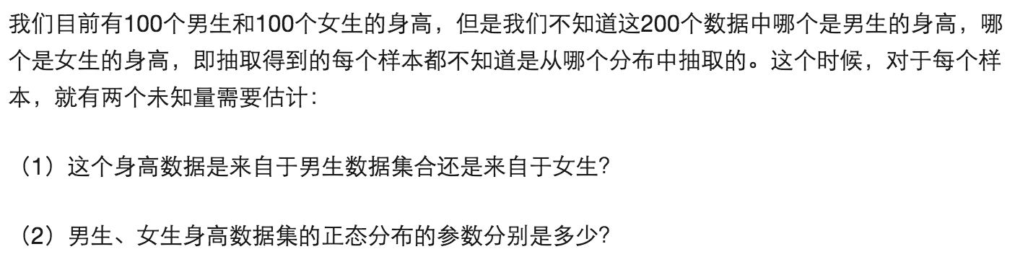
Expectation Maximization Algorithm
问题描述

Slide 8
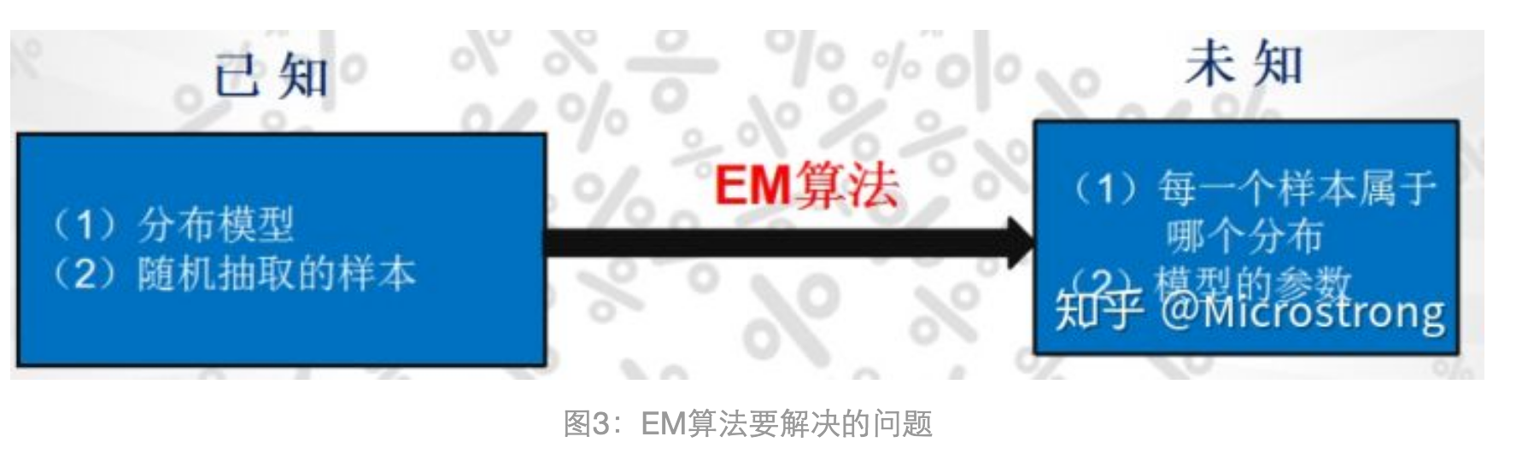
Expectation Maximization Algorithm
问题描述

Slide 9
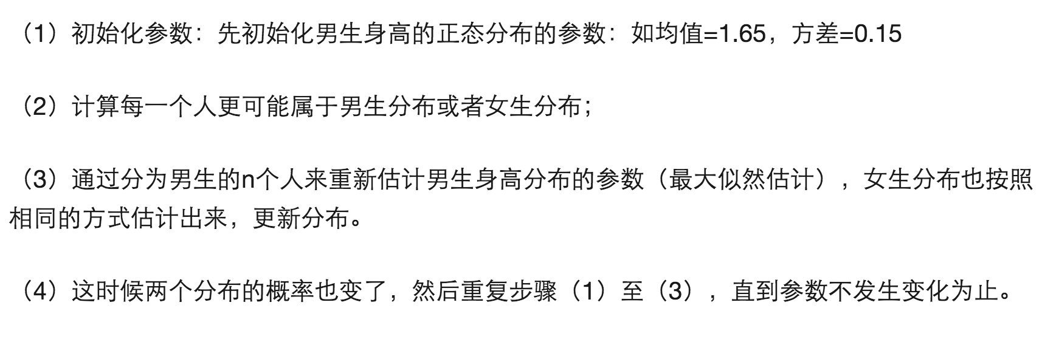
Expectation Maximization Algorithm
EM求解过程

Slide 10
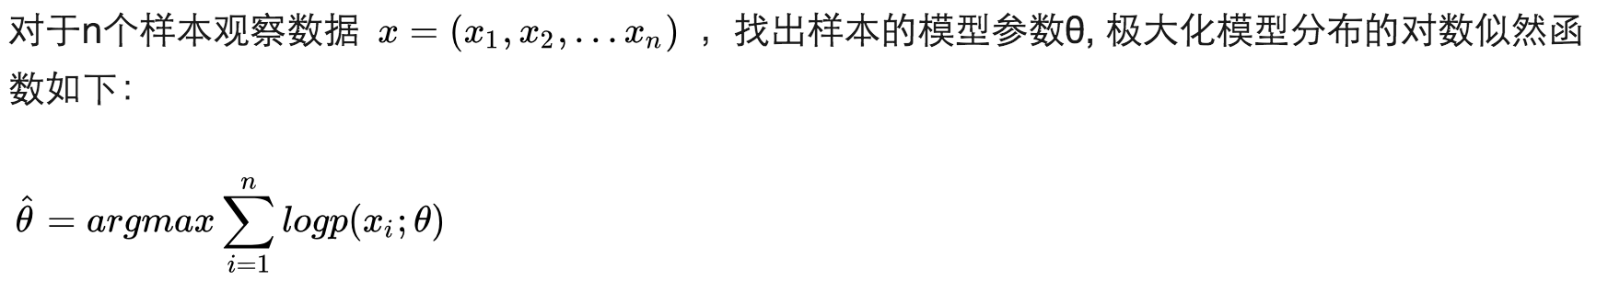
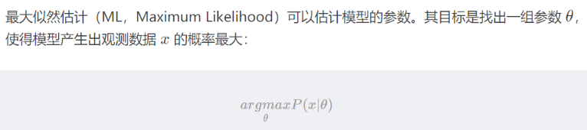
Expectation Maximization Algorithm
EM算法推导过程
最大化给定θ时xi出现的概率等价于即可获得最优的θ估计值，注意这里的参数是θ

Slide 11
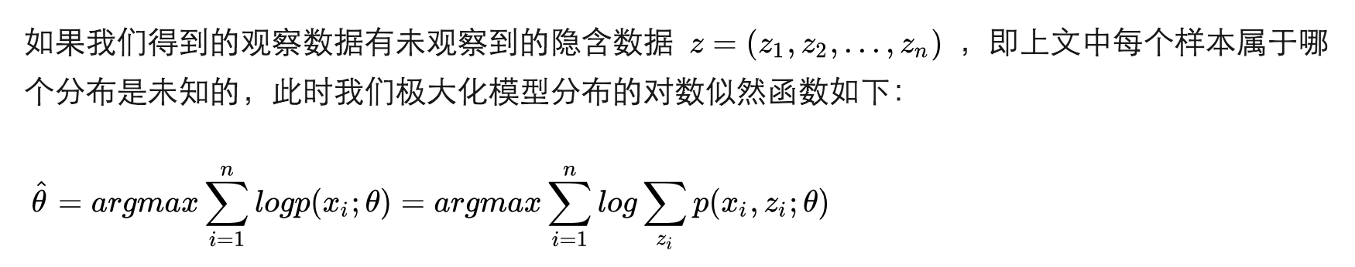
Expectation Maximization Algorithm
EM算法推导过程

Slide 12
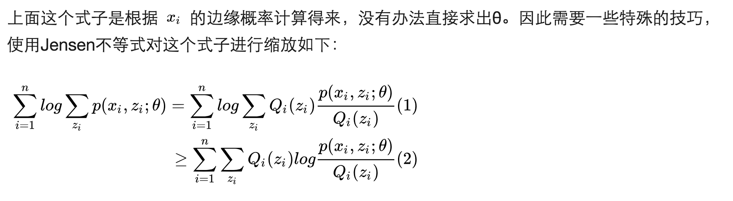
Expectation Maximization Algorithm
EM算法推导过程
凹函数；f(E[x]) >= E[f(x)]

Slide 13
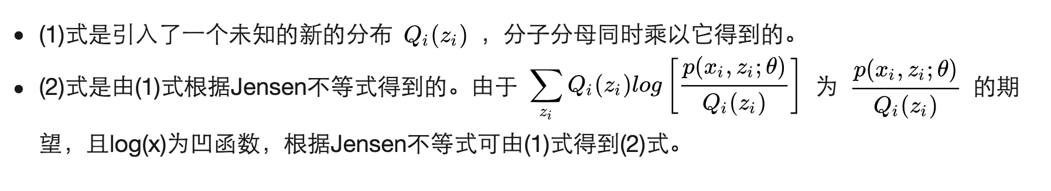
Expectation Maximization Algorithm
EM算法推导过程

Slide 14
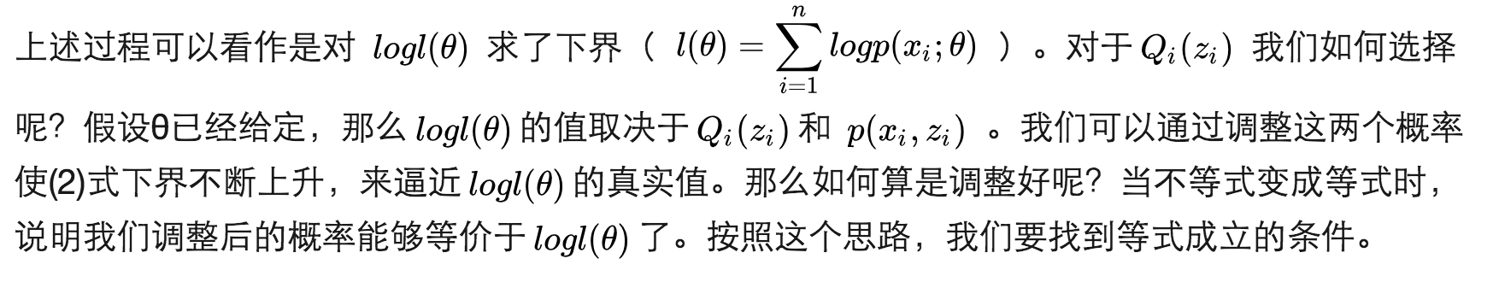
Expectation Maximization Algorithm
EM算法推导过程

Slide 15
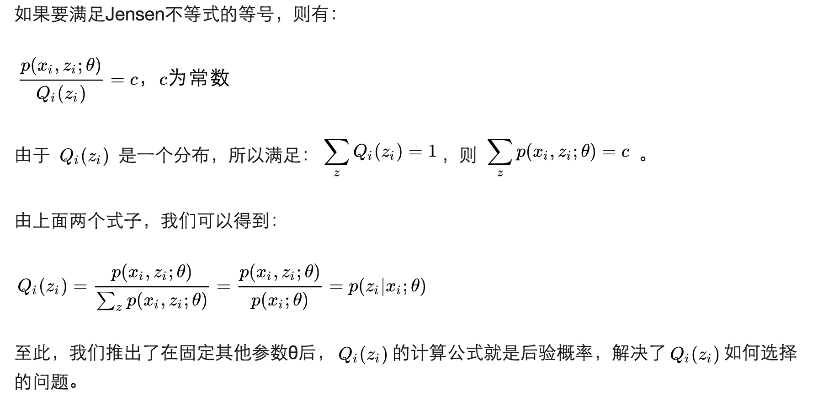
Expectation Maximization Algorithm
EM算法推导过程

Slide 16
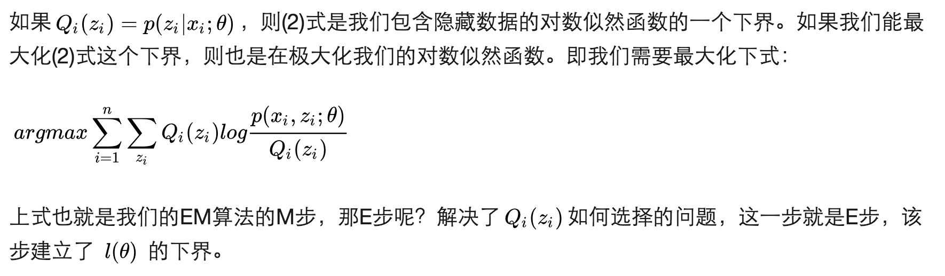
Expectation Maximization Algorithm
EM算法推导过程

Slide 17
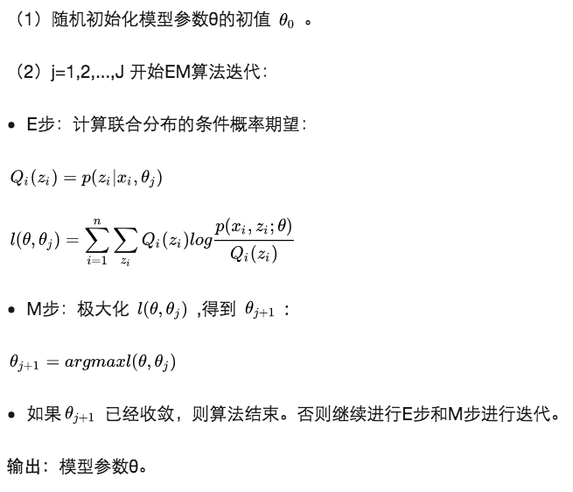
Expectation Maximization Algorithm
EM算法步骤：

Slide 18
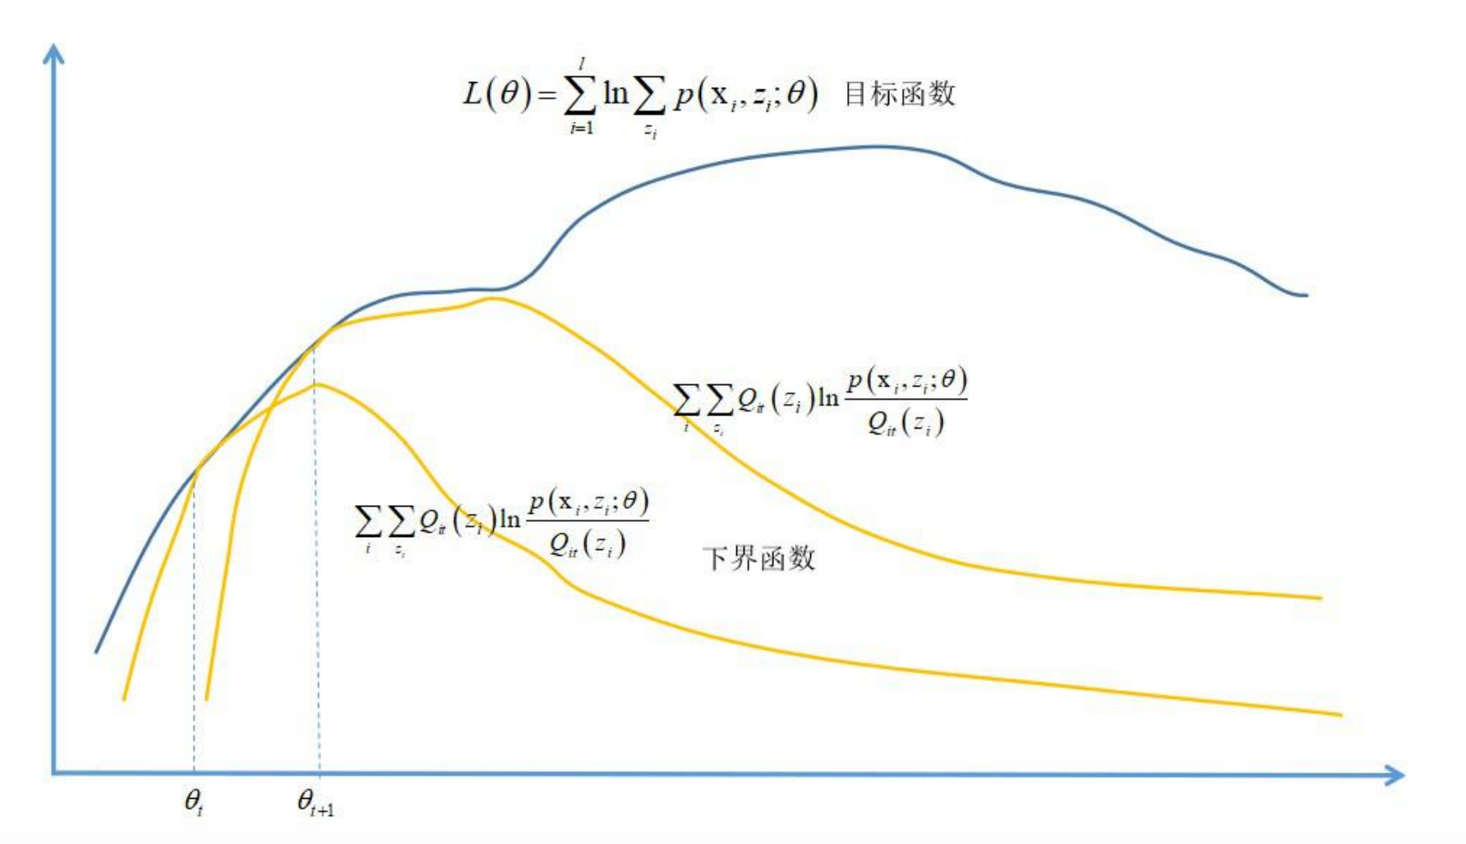
Expectation Maximization Algorithm

Slide 19
EM 算法的初始化
上面介绍的传统EM算法对初始值敏感，聚类结果随不同的初始值而波动较大。总的来说，EM算法收敛的优劣很大程度上取决于其初始参数。
针对传统EM算法对初始值敏感的问题，许多研究者在EM算法初始化方面做了许多研究。
Blömer J, Bujna K. Simple methods for initializing the EM algorithm for Gaussian mixture models[J]. CoRR, 2013.
Chen F. An Improved EM algorithm[J]. arXiv preprint arXiv:1305.0626, 2013.
Kwedlo W. (2013) A New Method for Random Initialization of the EM Algorithm for Multivariate Gaussian Mixture Learning. In: Burduk R., Jackowski K., Kurzynski M., Wozniak M., Zolnierek A. (eds) Proceedings of the 8th International Conference on Computer Recognition Systems CORES 2013. Advances in Intelligent Systems and Computing, vol 226. Springer, Heidelberg.

Slide 20
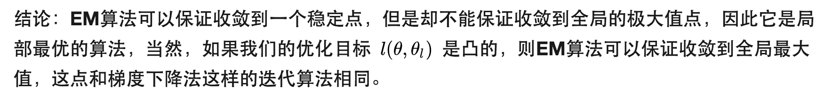
EM 算法是否一定收敛

Slide 21
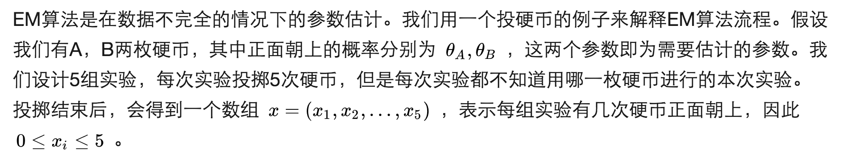
应用例子

Slide 22
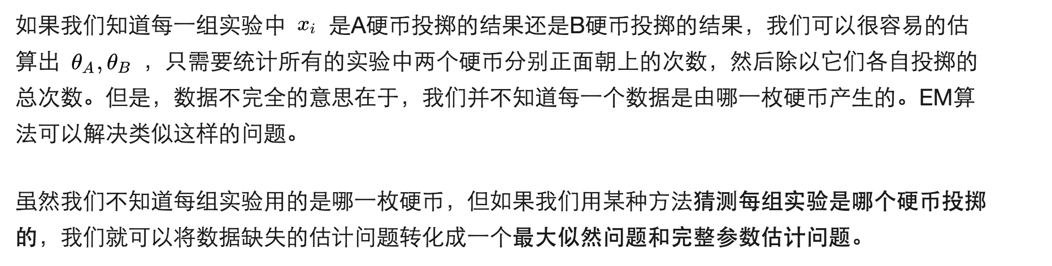
应用例子

Slide 23
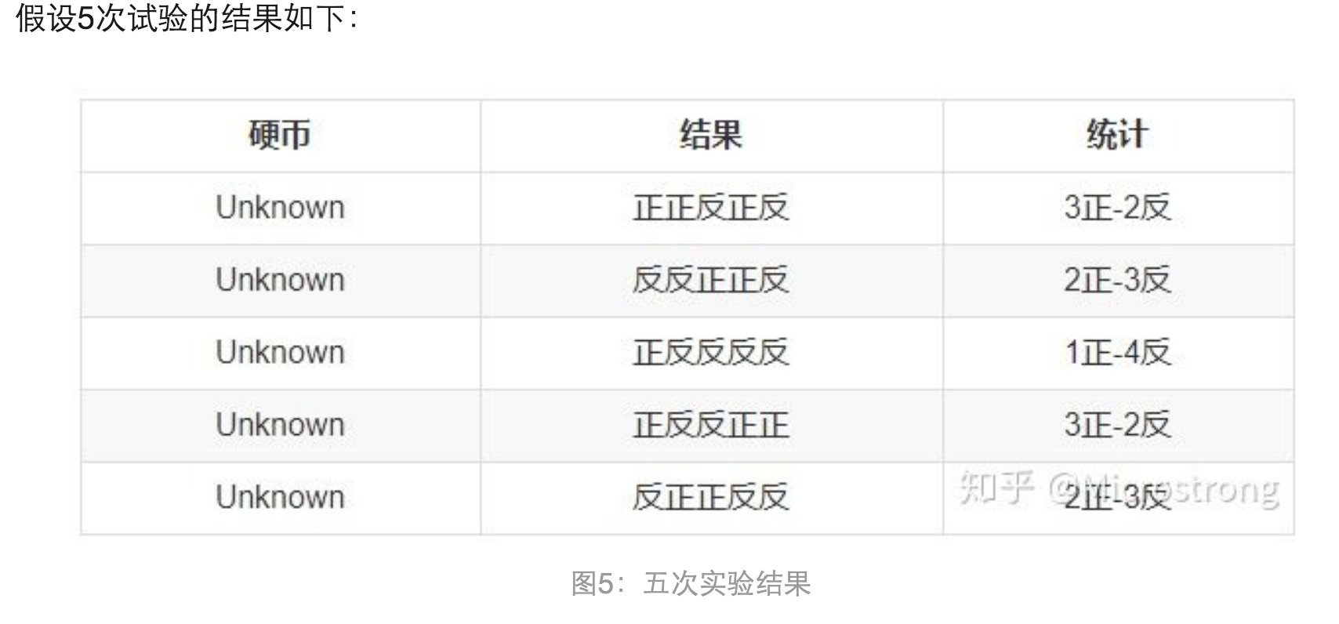
应用例子

Slide 24
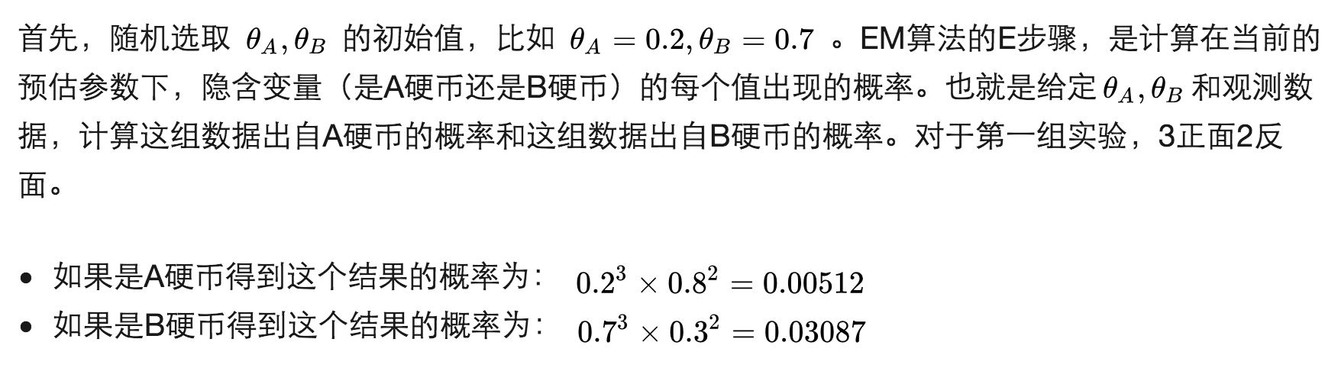
应用例子

Slide 25
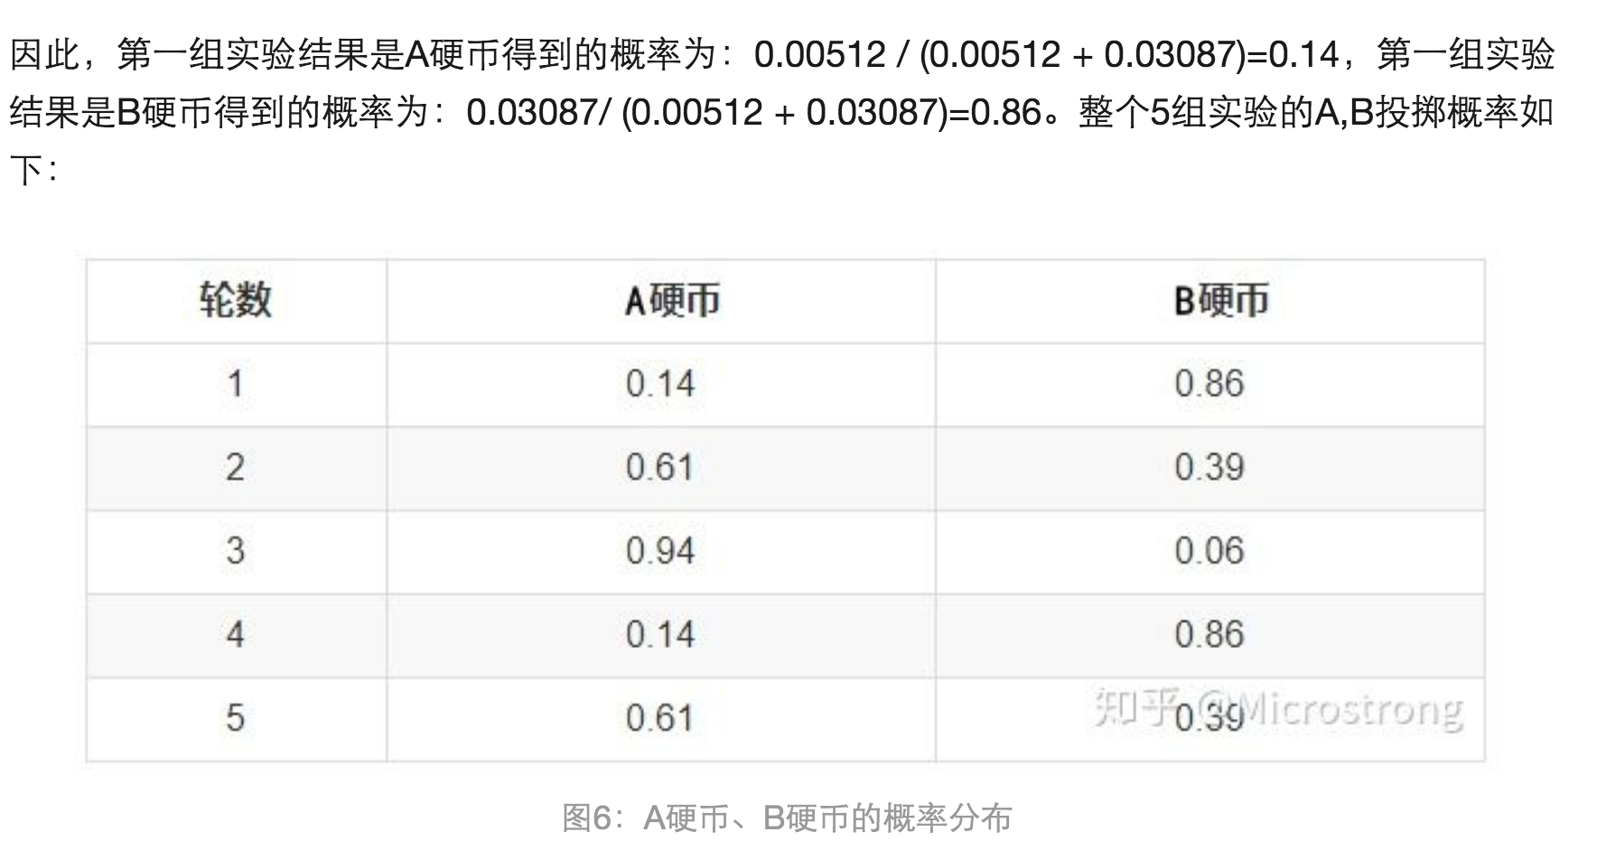
应用例子

Slide 26
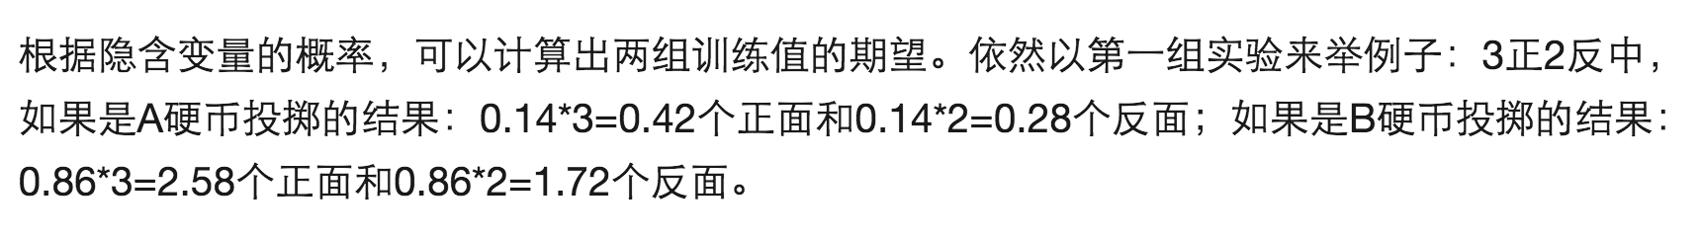
应用例子

Slide 27
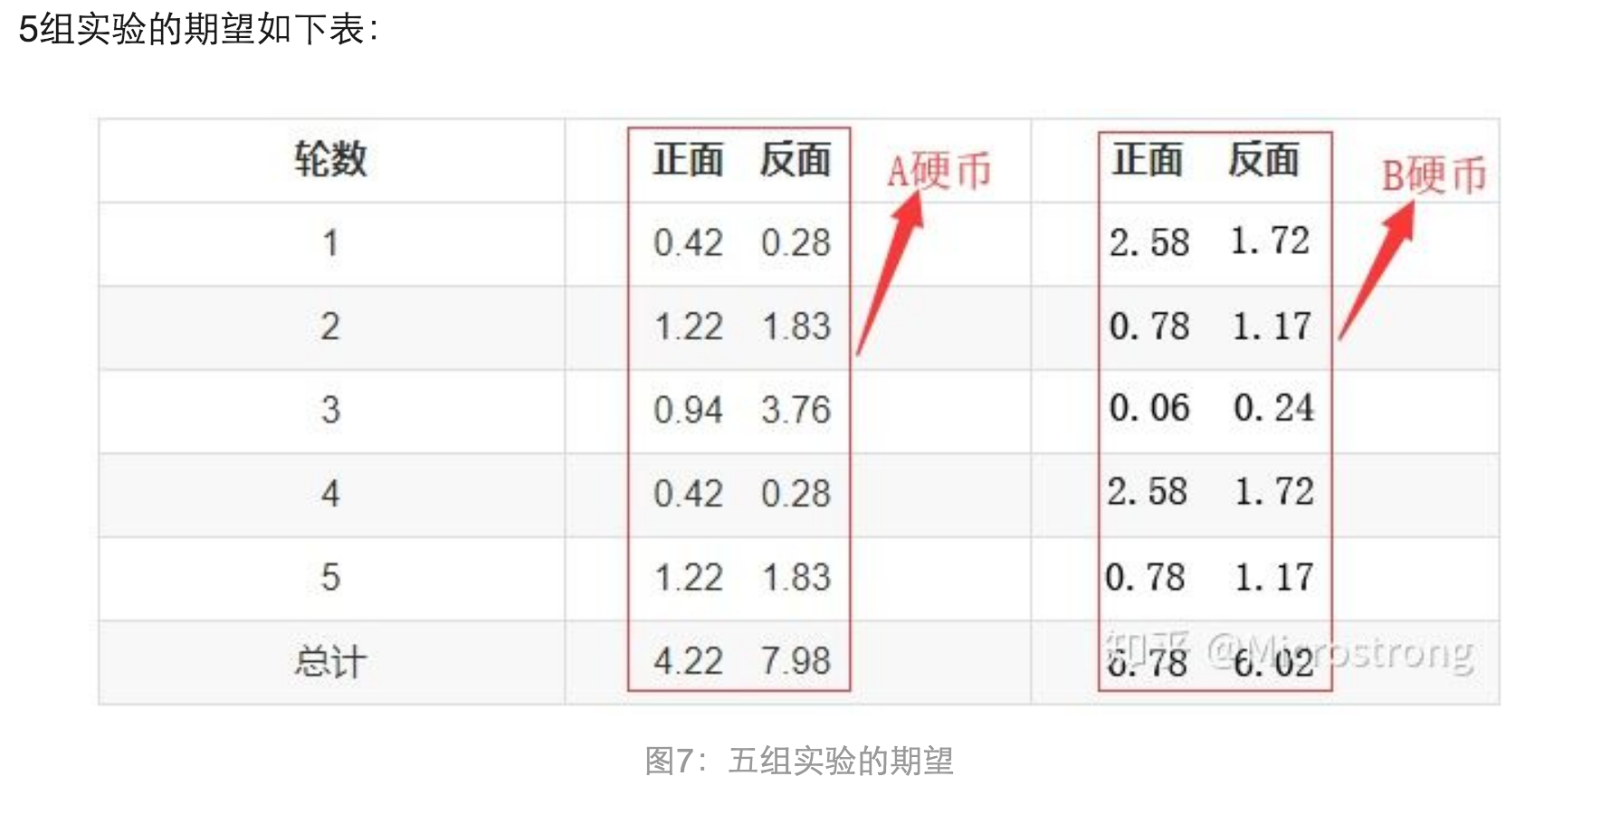
应用例子

Slide 28
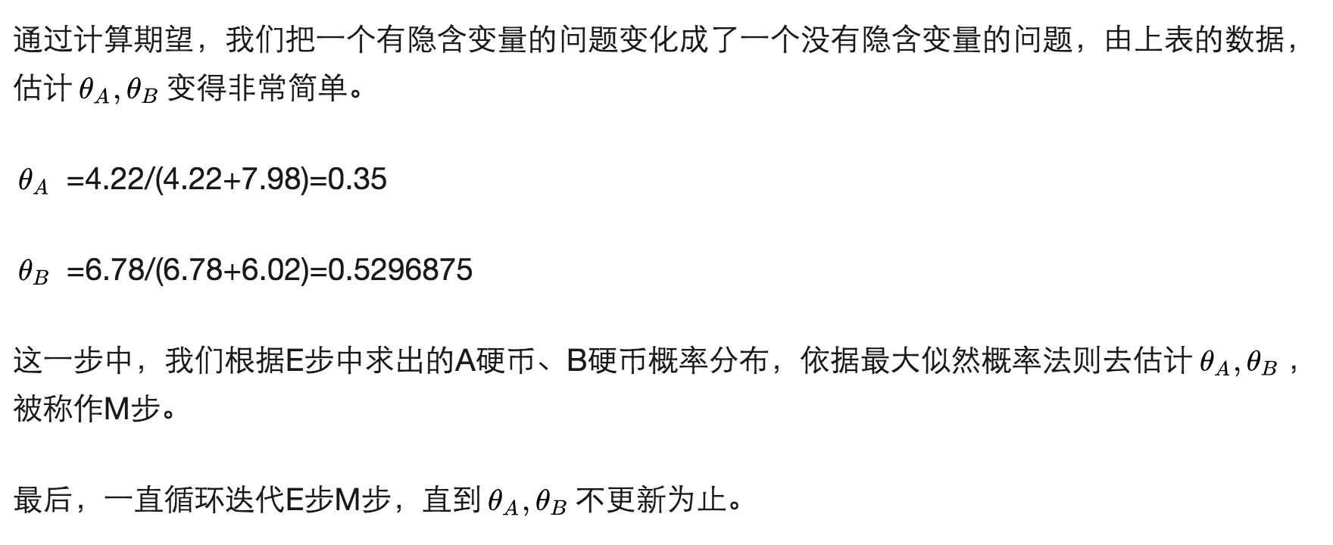
应用例子

Slide 29
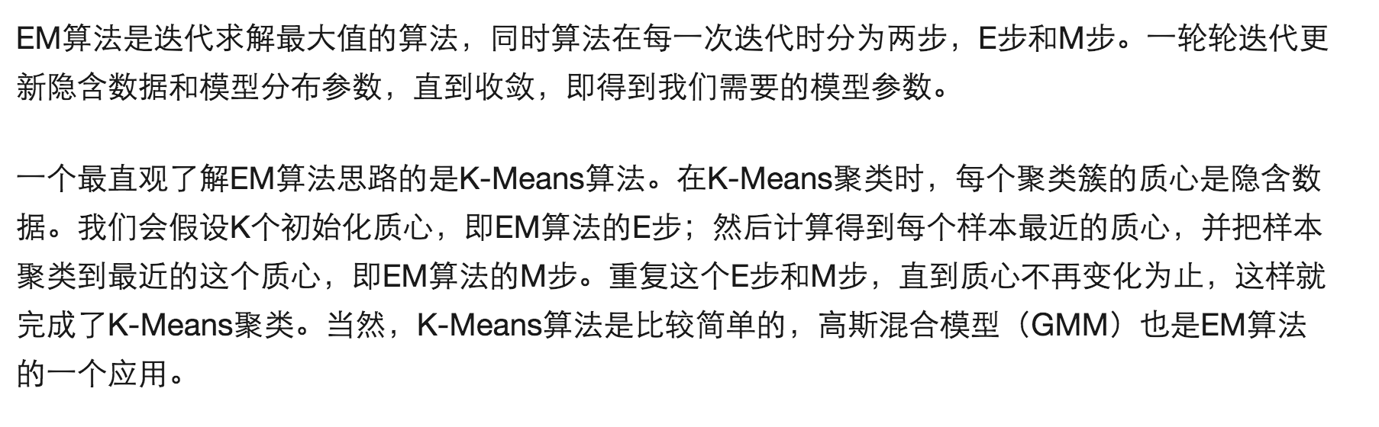
总结

Slide 30
高斯混合模型
EM算法的目标是求解似然函数或后验概率的极值，而样本中具有无法观测的隐含变量。
下面以聚类问题和高斯混合模型为例进行说明。有一批样本，分属于3个类，假设每个类都服从正态分布，均值和协方差未知，各样本属于哪个类也是未知的
算法需要在此条件下估计每个正态分布的均值和协方差。
下图是一个例子，3类样本都服从正态分布，但每个样本属于哪个类是未知的：

Slide 31
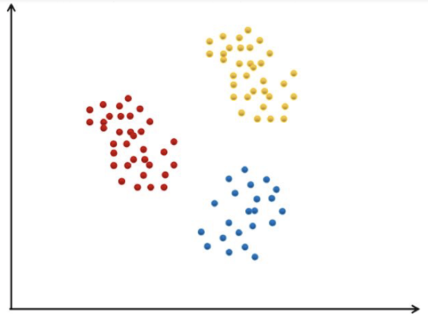
高斯混合模型

Slide 32
高斯混合模型
样本所属的类别就是隐变量，我们无法直接观察到它的值，这种隐变量的存在导致了用最大似然估计求解时的困难。
上面这个例子可以用高斯混合模型进行描述，它的概率密度函数是多个高斯分布（正态分布）的加权和。
高斯混合模型（Gaussian Mixture Model，简称GMM）通过多个正态分布的加权和来描述一个随机变量的概率分布，概率密度函数定义为：

Slide 33
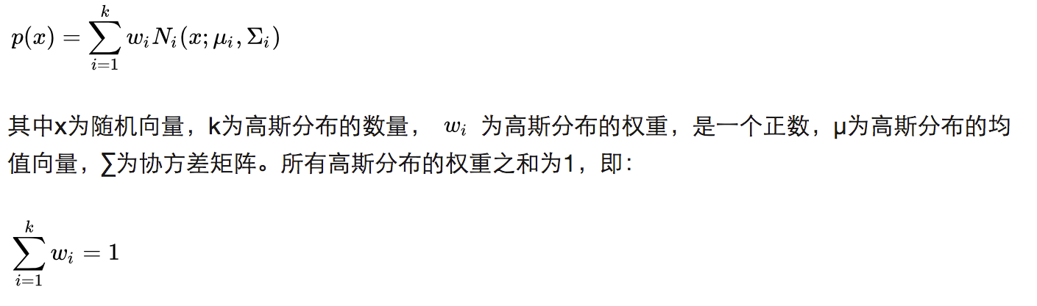
高斯混合模型
高斯混合模型（Gaussian Mixture Model，简称GMM）通过多个正态分布的加权和来描述一个随机变量的概率分布，概率密度函数定义为：

Slide 34
高斯混合模型
对于高斯混合模型，也可以使用最大似然估计确定模型的参数，但每个样本属于哪个高斯分布是未知的，而计算高斯分布的参数时需要用到这个信息；反过来，样本属于哪个高斯分布又是由高斯分布的参数确定的。因此存在循环依赖，解决此问题的办法是打破此循环依赖，从高斯分布的一个不准确的初始猜测值开始，计算样本属于每个高斯分布的概率，然后又根据这个概率更新每个高斯分布的参数。这就是EM算法求解时的做法。

Slide 35
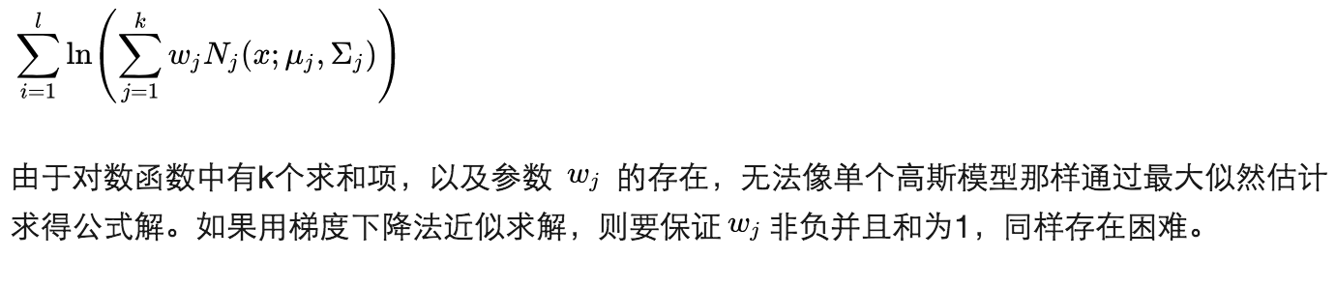
高斯混合模型
高斯混合模型的对数似然函数为：

Slide 36
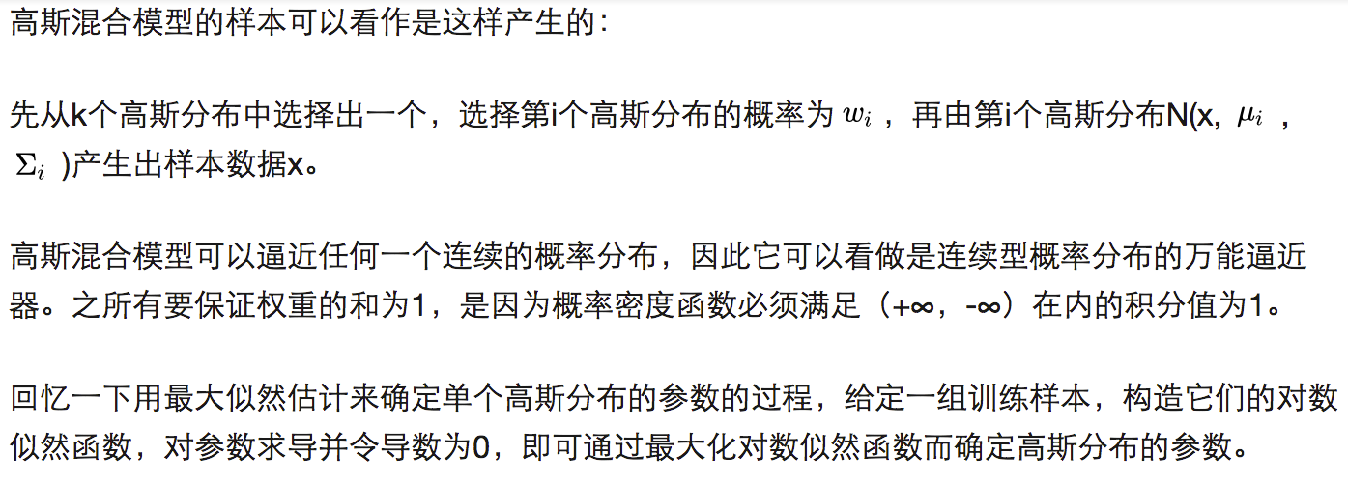
高斯混合模型

